Slide 1
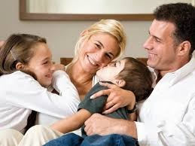
Время любить! Поддержка в детско-родительских отношениях
«Решив завоевать сердце того, кого мы любим, мы определяем его заботы и интересы, а затем показываем, что разделяем их»
Д. Джими, К.Филлипс
Подготовила: педагог-психолог высшей категории Сорока Наталья Анатольевна
АНО СОШ «Ор Авнер»

Slide 2
Порой в жизни людей наступают нелёгкие времена: крупная неудача, большое разочарование, потери, серьёзный стресс (например самоизоляция). Когда такое происходит, люди, как никогда, нуждаются в самой простой и самой ценной вещи. Это любовь.
Понятно и банально, скажет кто-то Что касается «банально», то в ответ «на ум» приходит множество историй, в которых люди чувствовали себя одинокими и несчастными от того, что им этой банальности не хватало при насыщенности другими ресурсами.
Что касается «понятно», то тут каждый понимает по-своему. В этом случае могут возникнуть сложности перевода и, как следствие, переживания нелюбви и ненужности. Причём как у взрослых, так и у детей.

Slide 3
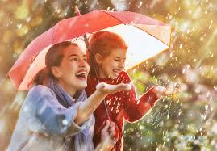
Каждый для себя пытается ответить на вопросы: как понять, что – это любовь? Как понять, что меня любят и донести до другого своё чувство?
Есть такое определение любви: любовь есть направленное внимание. К этому ещё нужно добавить заботу и получится направленное внимание и забота. Замечательное определение! Когда мы стараемся быть внимательными, особенно в мелочах, то нам удаётся так заботиться о другом человеке, что и у него и у нас возникает одно ощущение: это любовь.

Slide 4
Почему-то в последнее время несколько выхолащиваются, формализуются эти замечательные чувства: любовь, забота, внимание. Мы стали похожи на компьютеры: быть рациональными и спокойными, а любовь в настройках «по умолчанию».
Именно сейчас, когда мы ограничены в контактах с внешним миром, самое время пересмотреть наши отношения с родными и близкими, побаловать себя и их вниманием. Наступило лучшее время для того, чтобы научить заботе, вниманию и любви своих детей. Что наиболее важно. Ведь у того, кто умеет любить жизнь всегда наполнена, осмыслена и счастлива.

Slide 5
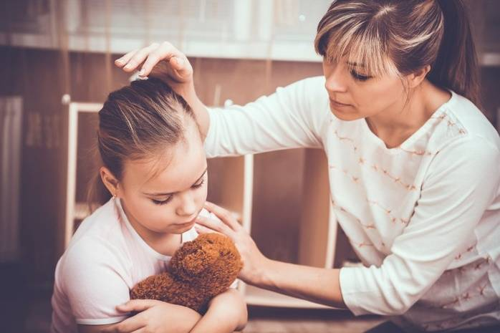
Как же научиться самому, а главное научить своих детей проявлять направленное внимание? Вот несколько направлений:
Научите детей сочувствию. Для этого говорите о своих чувствах, просите детей проговаривать то, что они сейчас чувствуют. А главное, обращайте внимание детей на проявление чувств окружающих людей. Например: «Сынок, подожди немного с просьбами. Видишь, какой усталый виду папы». «Смотри как загрустила сестра от твоих грубых слов». «Если бы тебе ответили таким тоном, как бы ты себя чувствовал. Вот и меня возмущает такая манера говорить со мной».

Slide 6
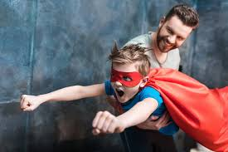
Научите детей уважению. Уважительно относиться к «границам» и потребностям другого человека (членов семьи, включая вас, друзьям, близким и даже далёким). Всегда проговаривайте ваше недовольство и недопустимость того, что ребёнок берёт что-то без спроса. Обращайте внимание своё и его на просьбы окружающих: как родных, так и педагогов, соседей и т.д. Речь не идёт о простом и бездумном подчинении. Важно, чтобы ребёнок выслушал и дал отклик на обращение к нему. А если есть возможность, то сделал то, о чём мы его попросили.

Slide 7
Но чтобы научить быть чутким к потребностям других, важно самими проявлять чуткость в отношении рекомендаций, которые обращены к вам.
Сейчас в режиме самоизоляции и дистанционного обучения чуткость к потребностям ребёнка и рекомендациям педагога (по поводу расписания, заданий и сроков их сдачи, по-возможности , адекватного оборудования, компьютеров или гаджетов) помогает ему дисциплинировать себя, чувствовать уверенность и ответственность. А это позитивно сказывается на успеваемости.

Slide 8
Побуждайте и поддерживайте инициативу ребёнка сделать что-то полезное для других людей. При этом не увлекайтесь похвалой. Хвалите по окончанию дела, а не в начале. В этом случае вы убережёте его от переоценки своих действий и поступков. Ещё лучше, если ваша похвала будет идти вслед за благодарностью того, кому помогал наш ребёнок.

Slide 9
Чтобы учиться вниманию и заботе было приятно, это можно сделать в форме творческого обсуждения или игры. Например вот так:
«Мне было бы хорошо, если…»
(творческое обсуждение)
В обсуждении могут участвовать все члены семьи. Они собираются вместе. Каждый берёт лист бумаги и ручку. В течение нескольких минут (5-7) все участники описывают то, что сейчас позволило ему чувствовать себя хорошо, спокойно и уверенно. Самые маленькие члены семьи могут нарисовать.

Slide 10
Далее идёт обсуждение. Его можно провести по-разному: просто по очереди представить результаты или как при жеребьёвке. Во втором случае листы сворачиваются и кладутся в коробку. Потом их каждый по очереди достаёт, зачитывает и обсуждают. При обсуждении важно проговорить следующие вопросы:
-почему для автора послания важно, то что он написал или нарисовал?;
-чья помощь потребуется?
При этом каждый член семьи может дать совет: как это можно сделать наилучшим способом.

Slide 11
«Ладошка заботы»
(игровое задание)
Все члены семьи берут по листу бумаги и цветному карандашу. На нём обводят свою ладонь. Затем внутри на ладошке пишут своё имя, а внутри пальчиков записывают то, в чём нуждается, чтобы для него сделали. Можно заполнить только один пальчик, а можно все. Малыши могут рисовать.
Потом игра может идти в двух вариантах.

Slide 12
1 вариант. Каждый член семьи подходит к тому, чью помощь и внимание хотел бы получить в решении написанного вопроса. Тот, к кому подошли, читает и проговаривает, каким образом может помочь. После того. Как все проговорили, ладошки вывешиваются на видное место и тогда, когда просьба выполнена, хозяин ладошки закрашивает её (или пальчик с просьбой).

Slide 13
2 вариант. Все ладошки вывешиваются на видное место. Каждый по очерди подходит, рассматривает и пишет своё имя нпротив того пальчика. Какое пожелание ему хотелось бы или было приятнее выполнить. Через определённое время (по договорённости) семья собирается снова, чтобы каждый мог рассказать о том, что исполнилось и поблагодарить за помощь.
Какой бы способ и вариант вы не выбрали это может сплотить и сделать вас ближе друг к другу, сделать чуткими.

Slide 14
Общайтесь, учите своих детей и учитесь сами быть внимательным и заботливыми по отношению друг к другу.
Любовь, как направленные внимание и забота, требует действия. Действуйте!
Успехов вам!

Slide 15
Пусть у вас всё будет хорошо, как у героев этого мультфильма

Slide 16
Спасибо за внимание!

